Slide 1
TSB -The Smart Brooch -
Robot Programming and Digital Manufacturing
By : Lena Khaled & Lamar Al-shehri

Slide 2
01
ما هو العمى او الشخص الاعمى؟

Slide 3
العمى هو حالة من فقد الإدراك البصري تعزى لعوامل فيزيولوجية أو عصبية. تم تطوير عدة مقاييس لوصف مدى فقد الرؤية والعمى.^{[1]} العمى الكلي هو غياب كامل للإدراك الحسي للضوء المرئي ويتم يعرف طبياً ب NLP، وهو اختصار ل عدم الإدراك الحسي للضوء^{[1]} ويسمى الذي يعاني من العمى من متحدي الإعاقة كفيفا.
يعتقد بعض الباحثين أن العمى قد يؤثر إيجابا في القدرة السمعية، بحيث تصبح حاسة السمع أكثر دقة في تمييز الأصوات والنغمات الموسيقية، هذا الأمر يتجلى بوضوح عند الحيوانات كفئران التجارب أما عند الإنسان فدراسة اختلاف قوة حاسة السمع نتيجة فقدان البصر قد لا يكون واضحا

Slide 4
02
ما هي المشكلة؟

Slide 5
ان من الممكن ان يتعرض الاعمى لخطر الإصابة او تعرض للحوادث وكذلك من الممكن ان يتوه ولا يستطيع معرفة الطريق
المشكلة
----------------------

Slide 6
03
ما هو الحل تجاه هذه المشكلة؟

Slide 7
الحل تجاه هذه المشكلة --------------------------
صممنا هذا البروش الذي يمكن ان أيضا يتحول الى ساعه على حسب رغبة الشخص
ليساعد الشخص الاعمى لعدم الوقوع في خطر و أيضا
يمكن ان يستعمل ك (جي بس اس) ل يقود الشخص لأي
مكان بسهوله عبر هذا ال جي بي اس

Slide 8
04
اهداف المشروع

Slide 9
- الهدف من المشروع -
01
02
04
05
تنبيه الشخص بوجود أي اجسام امامه
مساعدة الشخص لمعرفة المواقع
مساعدة الاعمى على التأقلم مع الحياة
تسهيل على الشخص للوصول بسلام

Slide 10
05
ما هي الأدوات التي استخدمناها لعمل هذا المشروع؟

Slide 11
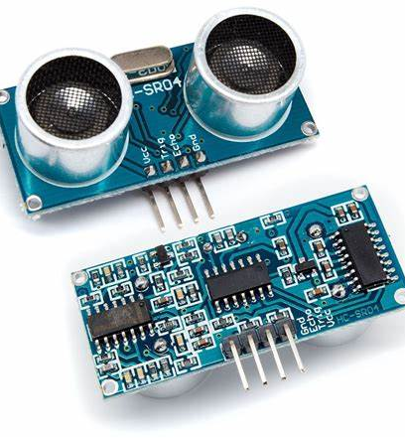
-Ultrasonic-
استخدمنا ال التراسونك عشان يحس باي جسم او جماد امام هذا الشخص

Slide 12
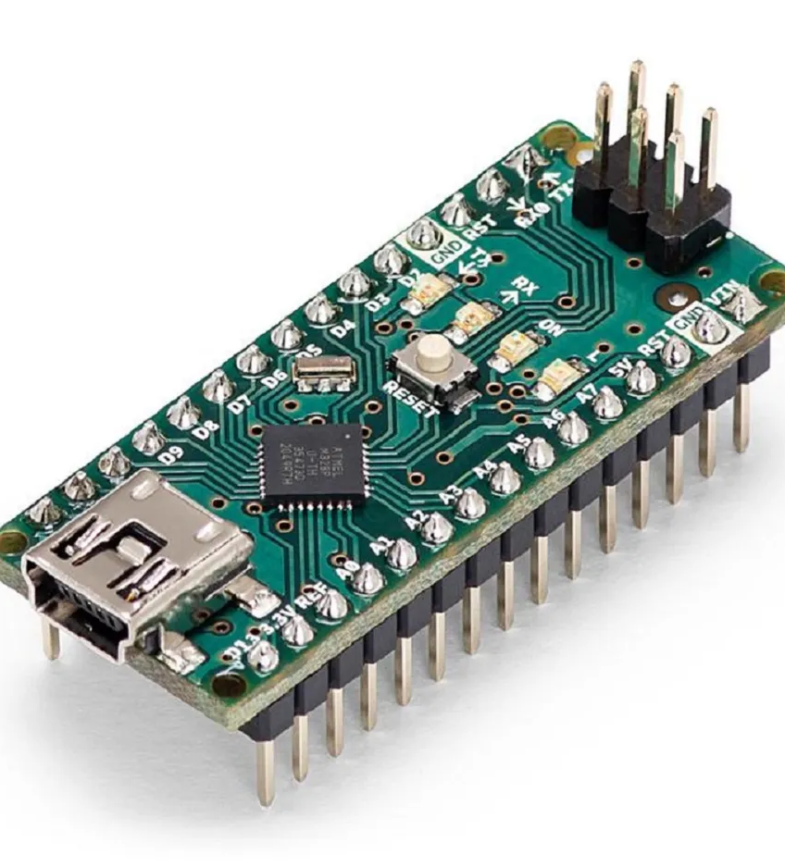
-Arduino nano-
استعملنا ال اردوينو نانو بحيث اننا نقدر نشبك الاسلاك فيه و نشغله على اللابتوب

Slide 13
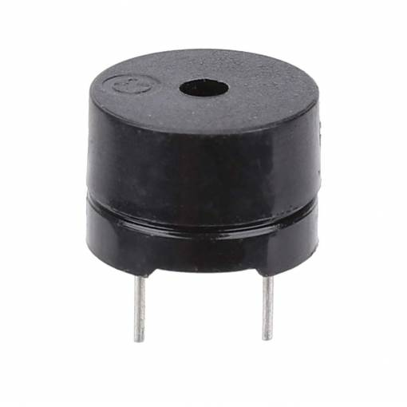
-piezo-
أيضا استعملنا البيزو بحيث اذا حس الالتراسونك باي
شيء امامه يطلع صوت تحذير للشخص

Slide 14
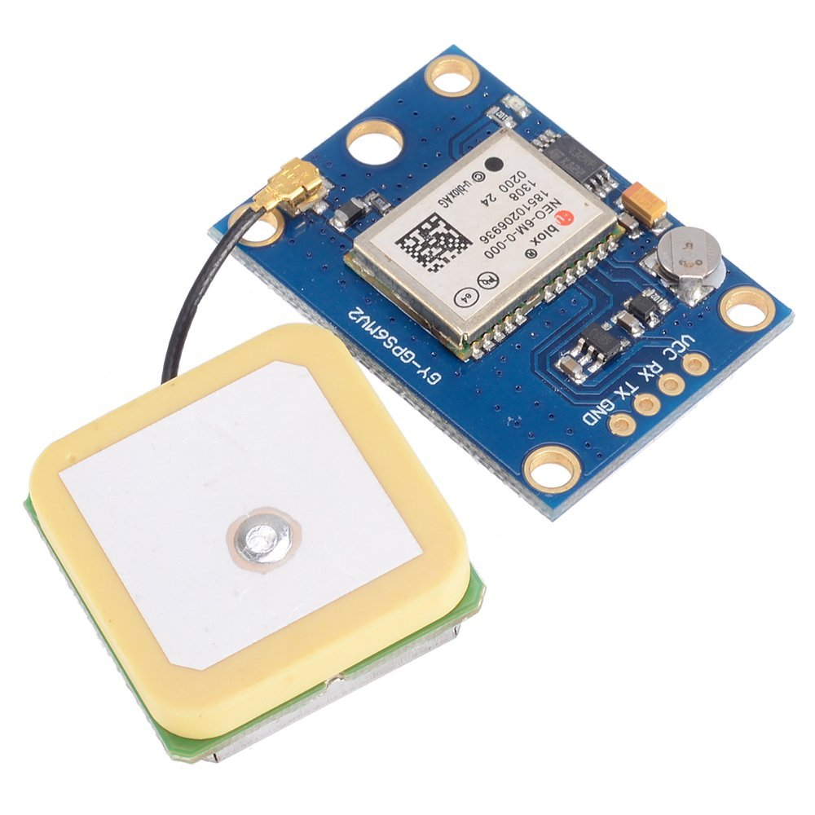
-GPS or Global Positioning System-
استعملنا ال جي بس اس ليساعد الاعمى و اتجاهه الى أماكن معينه ( مثل مسجد او سوبرماركت او غيره)

Slide 15
06
FUTURE WORK

Slide 16
We are planning in the future to make the GPS provide more places other than specific ones also make different versions of the brooch so that it could fit ever persons comfort other than just wearing it as a brooch and the blind person would not comfortable with that

